Slide 1
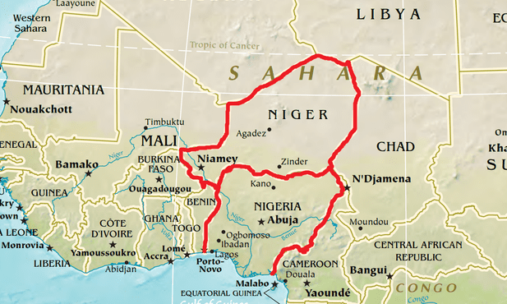
Niger
Niger (Republika Nigru) państwo położone w Afryce Zachodniej na Saharze.. Nazwa pochodzi od przepływającej przez ten kraj rzeki Niger. Stolicą Nigru jest Niamey.
W 2011 roku w państwie mieszkało 15 306 252 osób.
Kraj uzyskał niepodległość 3 sierpnia 1960 roku. Językiem urzędowym jest francuski. Niger dzieli się na 7 departamentów i jeden dystrykt stołeczny. Stolicą jest Niamey.

Slide 2
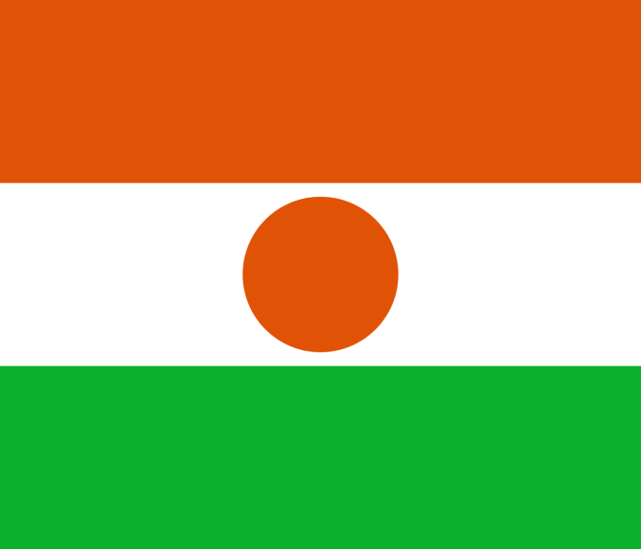
Symbole Narodowe
Flaga
Herb
La Nigeriene
Hymn

Slide 3
Podział administracyjny
Niger jest podzielony na 7 regionów administracyjnych:
Region Agadez
Region Diffa
Region Dosso
Region Maradi
Region Tahoua
Region Tillabéri
Region Zinder Każdy region dzieli się na 35 departamentów.

Slide 4
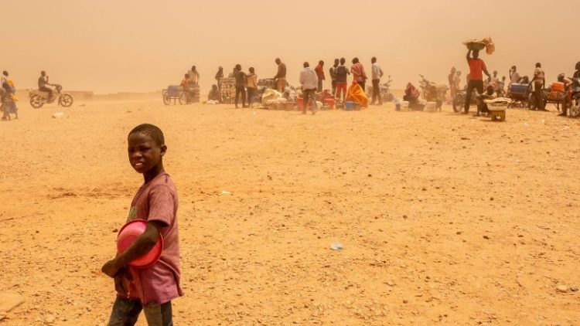
Gospodarka
Niger należy do grupy najbiedniejszych państw na świecie. ONZ zalicza ten kraj do grupy jednych z najsłabiej rozwiniętych państwa świata.Około 50% budżetu państwa stanowi pomoc finansowa (głównie pochodząca z Francji). Pod koniec lat 90 zadłużenie zagraniczne przekroczyło roczną wartość dochodu narodowego. W 2000 roku Międzynarodowy Fundusz Walutowy rozpoczął program umorzenia części zagranicznego zadłużenia. Pomoc finansową przeznaczono m.in. na rozbudowę infrastruktury wiejskiej, ochronę zdrowia, szkolnictwo. Długotrwałe susze, konieczność importu żywności, masowy przemyt towarów z Nigerii oraz niestabilna sytuacja polityczna pogarsza sytuację gospodarczą Nigru. Spadek cen rud uranu (od początku lat. 80 XX w. do pierwszych lat XXI w.) osłabił rozwój górnictwa. Polityka gospodarcza opiera się na zwiększeniu areału rolnego (nawodnienie ok. 40 tys. ha). Około 3% powierzchni Nigru nadaje się na uprawy, zaś około 10% powierzchni państwa przeznaczono na pastwiska. 37,7% wartości PKB pochodzi z rolnictwa, 18,6% z przemysłu i 43,7% z usług. W 2014 roku inflacja wynosiła -0,9%.

Slide 5
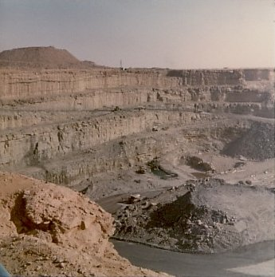
Przemysł
W górnictwie największe znaczenie mają rudy uranu, wydobywane na wyżynie Air w rejonie Arlit. W 2004 roku wydobyto 3,3 tys. ton, dzięki czemu Niger stał się jednym z czołowych producentów świata. Z powodu braku linii kolejowych i oddalenia złóż od głównych ośrodków gospodarczych Niger transportuje uran drogą lotniczą. W pobliżu Agades wydobywa się węgiel kamienny. Oprócz uranu i węgla Niger wydobywa złoto (4,2 tony w 2005 roku) i kasyteryt. Ponadto w Nigrze znajdują się złoża fosforytów, rud miedzi i żelaza. Przemysł przetwórczy jest słabo rozwinięty, skupiony głównie w stolicy. Przemysł przetwórczy obejmuje przemysł spożywczy (m.in. przetwórstwo orzeszków ziemnych), włókienniczy (oczyszczalnie bawełny), cementowy, skórzany, chemiczny. Rzemiosło jest rozwinięte (tkactwo, garncarstwo, wyroby ze skóry i miedzi, jubilerstwo).

Slide 6
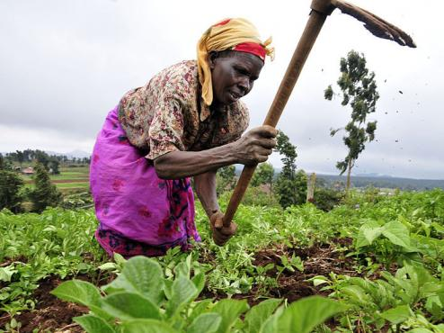
Rolnictwo
Ponad 90% mieszkańców pracuje w rolnictwie. Do długoletnich susz z lat 80. Niger był krajem samowystarczalnym w produkcji żywności. Uprawia się proso, sorgo, wigna, ryż, maniok, bataty, kukurydzę, palm daktylową , trzcinę cukrową, orzeszki ziemne, bawełnę. Hoduje się kozy, bydło (zebu), owce, osły (Niger jest głównym światowym producentem mięsa oślego, w 2005 roku wyprodukował 4,3 tys. ton mięsa), wielbłądy.

Slide 7
Zakończenie
Wykonał :
Radosław Aduła Źródła :
www.wikipedia.com
Google Grafika

